Slide 1
Der kalte Winter 2009/2010
Benjamin Will

Slide 2


Slide 3
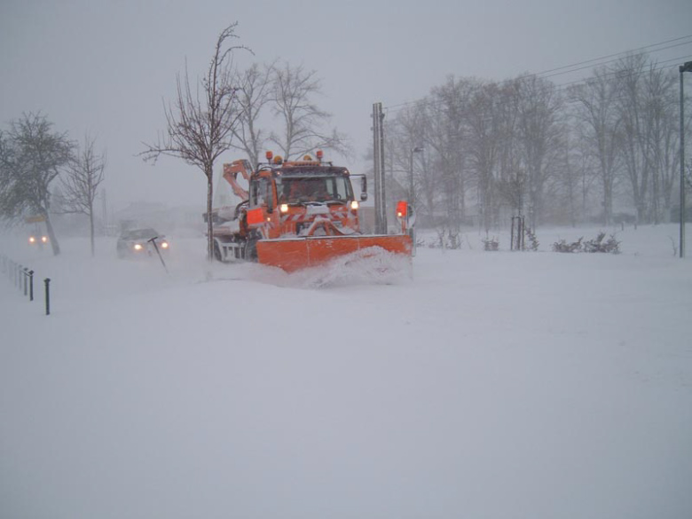

Slide 4
Inhalt
Was ist die Nordatlantische Oszillation (NAO)?
Besonderheit des Winters 2010
Ist der Klimawandel schuld?
Ähnlichkeit der Winter 2010/2018?

Slide 5
Was ist die NAO?
Beschreibt Ausprägung von Islandtief und Azorenhoch
NAO-Index wird durch Differenz der normalisierten Druckanomalien berechnet
Negative NAO (NAO-) führt zu kalten Temperaturen
Positive NAO (NAO+) dagegen führt zu feuchten, warmen Wintern
Regionaler Part der Arktischen Oszillation
Notes:
Diverse Indices – NAO-Index häufig

Slide 6
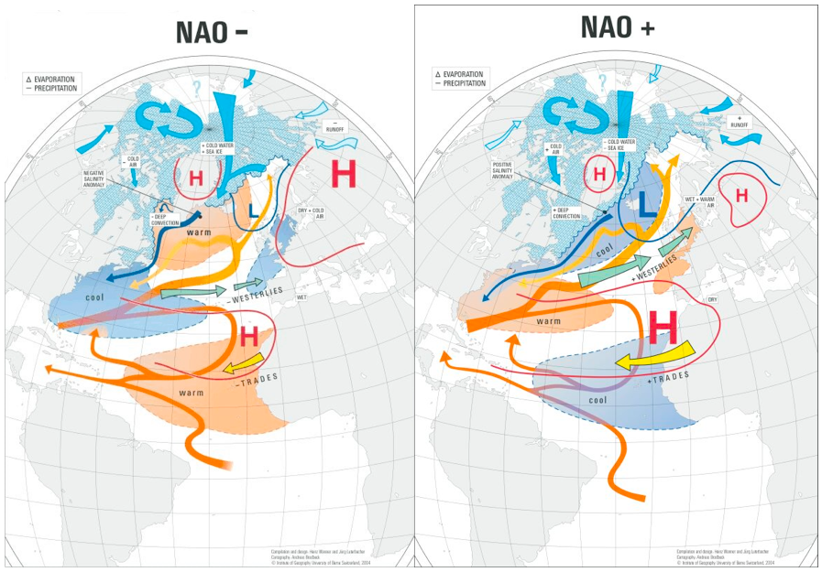
Vergleich von NAO- und NAO+

Slide 7
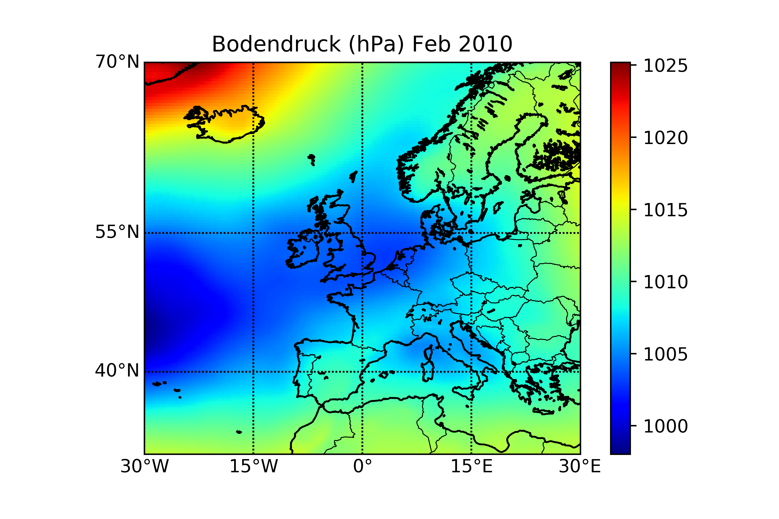
Besonderheit des Winters 2010
Negativer NAO-Index an 63/90 Tagen
Prägnantes Hochdruckgebiet über Skandinavien (skandinavische Blockierung)
ERA-Interim Daten genutzt für Plots

Slide 8
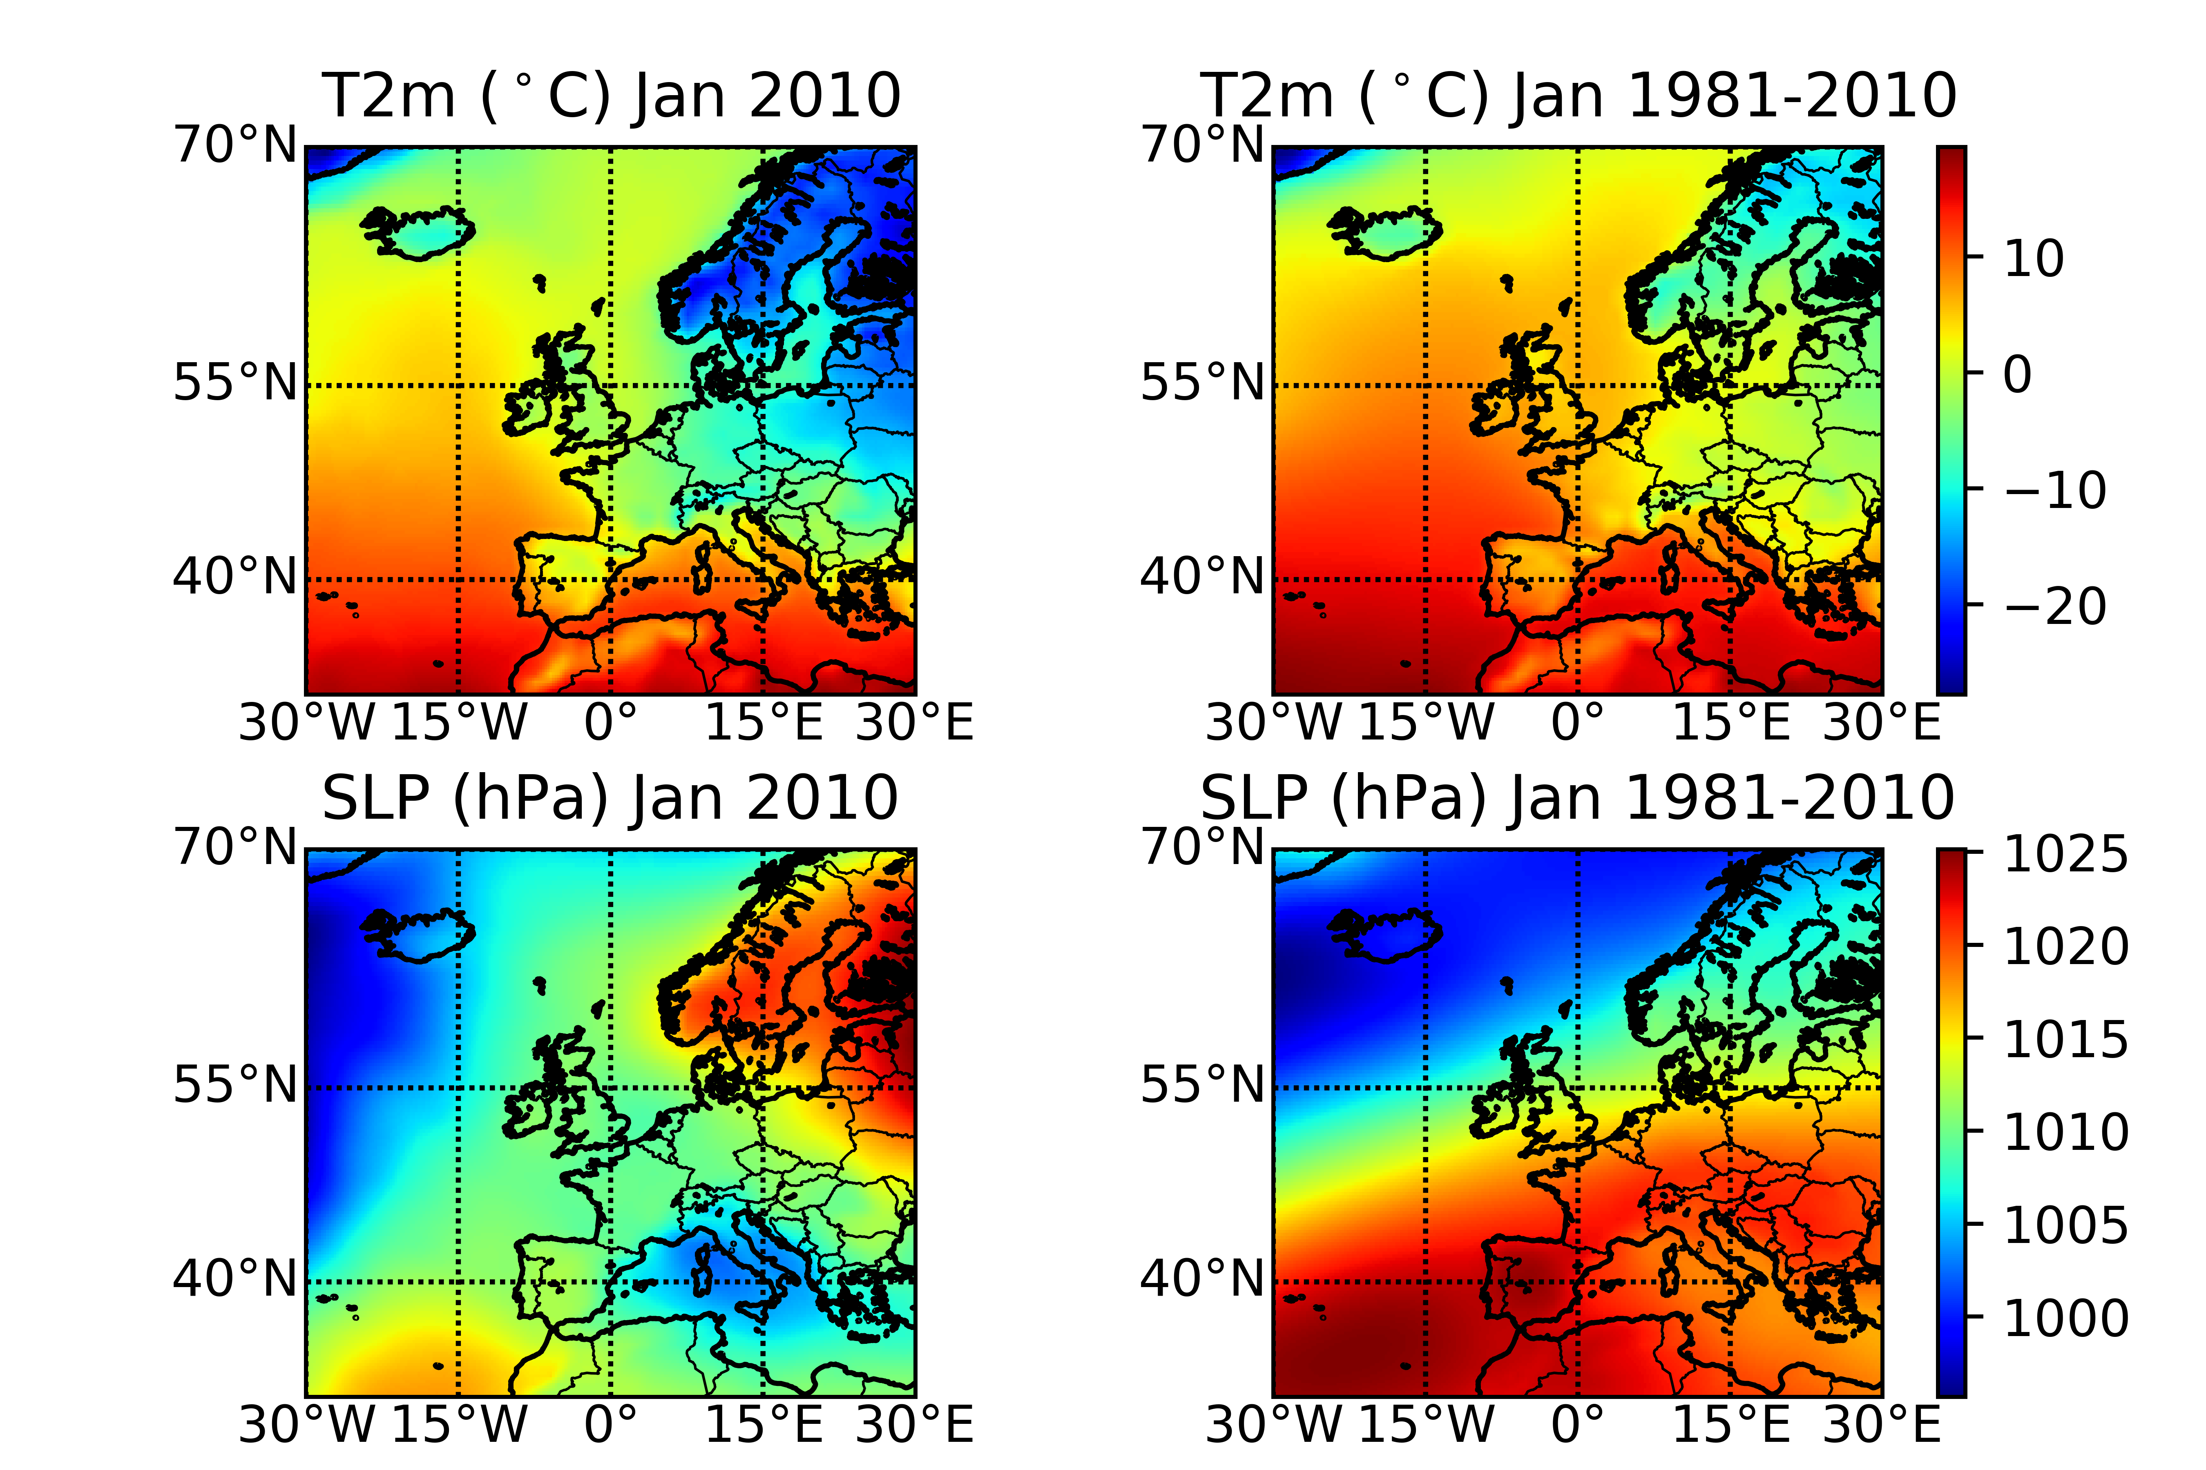
Besonderheit des Winters 2010

Slide 9
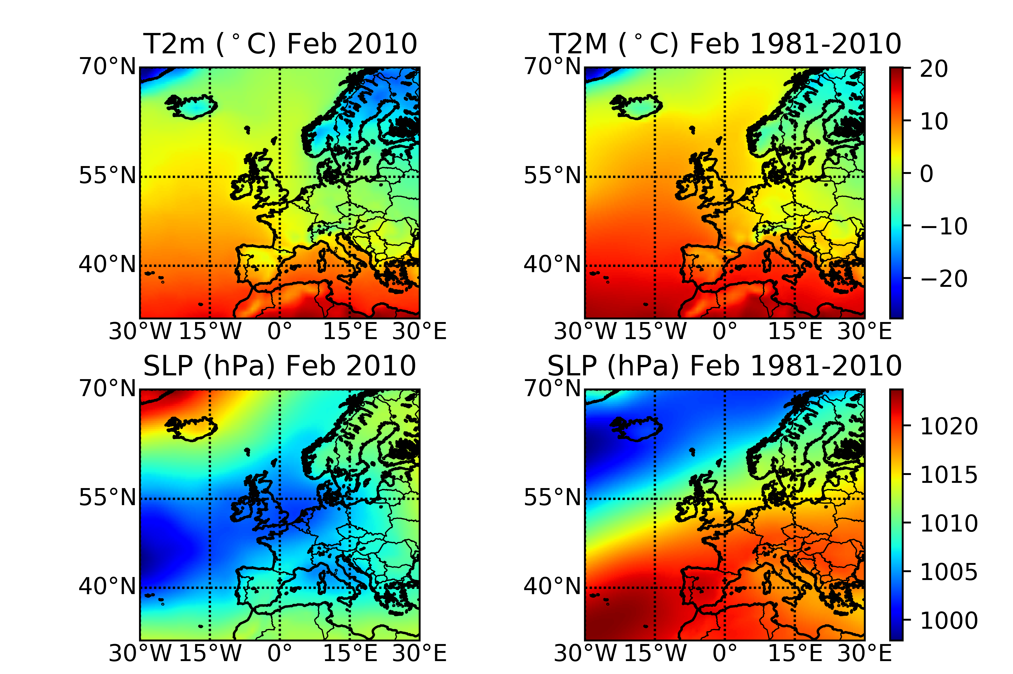
Besonderheit des Winters 2010

Slide 10
Ist der Klimawandel schuld?
Winter 2010 wurde nicht durch den Klimawandel initiiert
Schwächer als Winter 1963 wegen des Klimawandels
Kälteeinbrüche können auch in Zukunft passieren

Slide 11
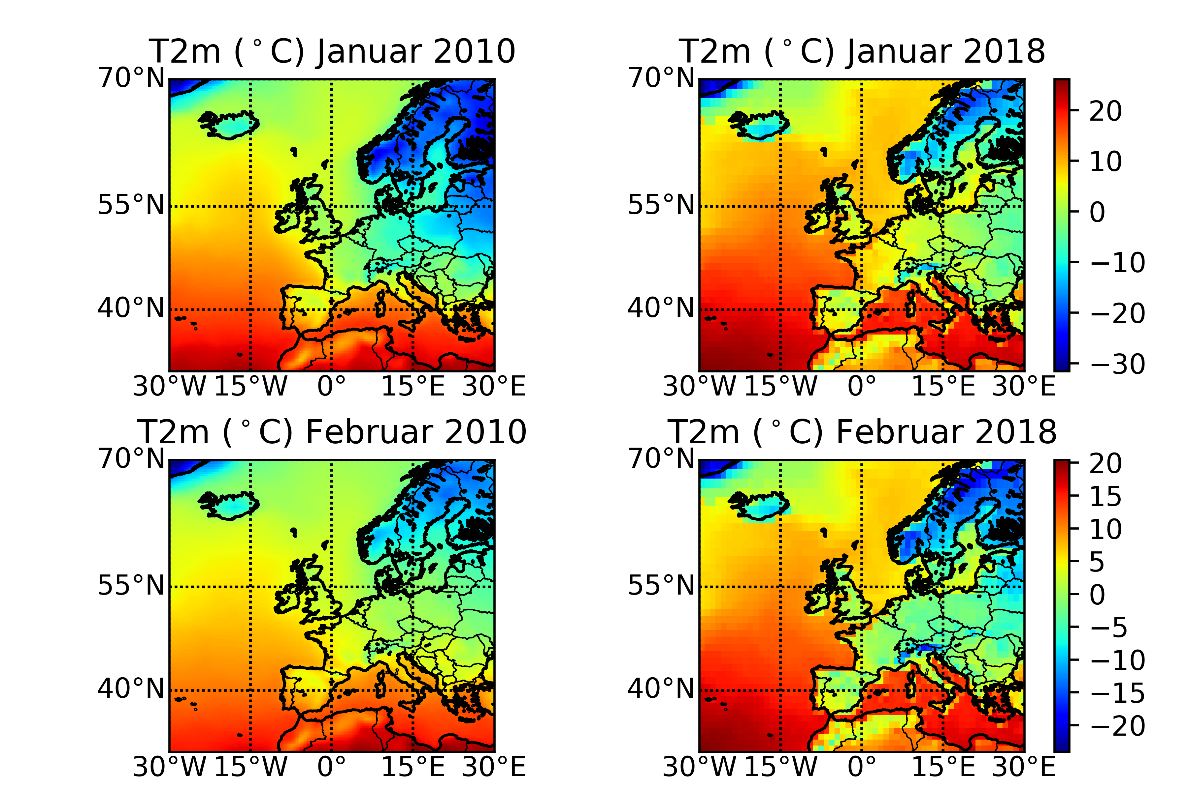
Ähnlichkeit der Winter 2010/2018?

Slide 12
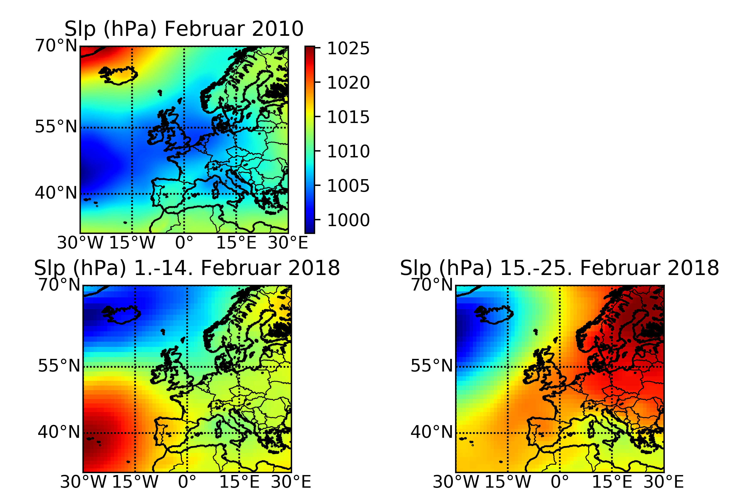
Ähnlichkeit der Winter 2010/2018?
Skandinavische Blockierung in der zweiten Februar Hälfte
Keine weiteren Ähnlichkeiten erkennbar

Slide 13
Vielen Dank für Ihre/Eure Aufmerksamkeit

Slide 14
Quellen
Cattiaux, J.,Vautard, R., Cassou, C., Yiou, P., Masson-Delmotte, V. & Codron, F.
Winter 2010 in Europe: a cold extreme in a warming climate
Geophys. Res. Letter 37, 1-6 (2010)
http://www.fotocommunity.de/photo/so-sah-martin-ki/26602307
http://www.rustow.de/wp/bilder/winter-2010/
http://ossfoundation.us/projects/environment/global-warming/north-atlantic-oscillation-nao/image/image_view_fullscreen

